Slide 1
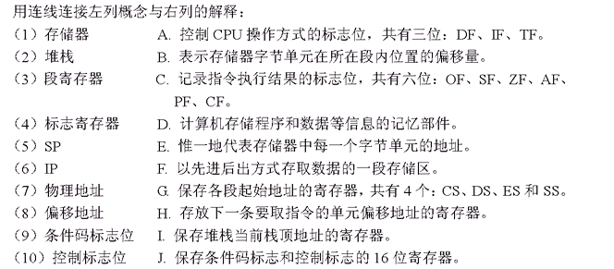
习题一
1

Slide 2
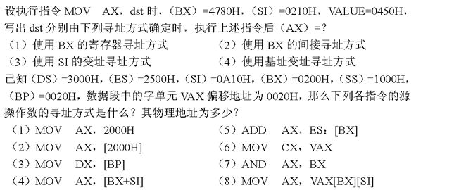
习题一
2
3

Slide 3
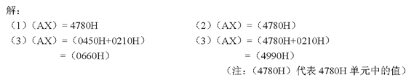
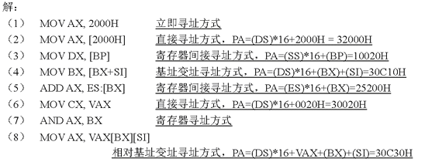
习题一
2
3

Slide 4
习题一
5 X的8位原码是10110100，则X的16位补码是？

Slide 5
习题二
1
2 STR1 DB 'COMPUTERNDPASCAL'
SCA DB 'N'
......
LEA DI,STR1
MOV AL,SCA
MOV CX,10H
CLD
REPNE SCASB
NEXT:......
程序运行到ＮＥＸＴ时ＣＸ＝ ＺＦ＝

Slide 6

习题二
1
2 ＣＸ＝７，ＺＦ＝１

